Slide 1





PHÒNG GD & ĐT QUẬN LONG BIÊN
TRƯỜNG TIỂU HỌC PHÚC LỢI
MÔN: TIẾNG VIỆT
NÓI VÀ NGHE
KỂ CHUYỆN: SỰ TÍCH CÂY VÚ SỮA

Slide 2
Tiết 4
Nói và nghe

Slide 3
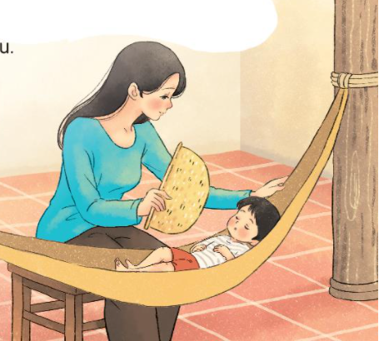
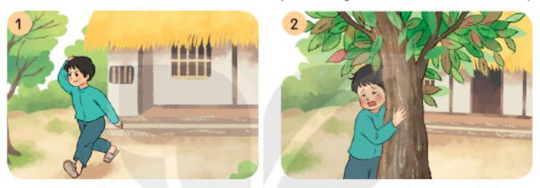
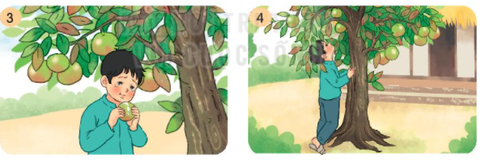
SỰ TÍCH CÂY VÚ SỮA

Slide 4



TRÒ CHƠI HỘP QUÀ BÍ MẬT
Gift box secret game

Slide 5











Slide 6









1. Bị mẹ mắng cậu bé đã làm gì?
Cậu giận dỗi bỏ đi
You are given 3 candies
GO HOME

Slide 7
2. Cậu bé làm gì khi quay về nhà?
Cậu ôm lấy một cây xanh trong vườn mà khóc
You are given 5 candies
GO HOME

Slide 8
3. Thấy cậu bé khóc, cây xanh đã biến đổi thế nào?
Cây lớn nhanh nở hoa, quả xuất hiện rơi vào lòng cậu bé.
You are given 7 candies
GO HOME

Slide 9
4. Nhìn lên tán lá, cậu bé nghĩ đến điều gì?
Cậu nghĩ đến mắt kia đỏ hoe như mắt mẹ chờ con
You are given 2 candies
GO HOME

Slide 10
Em rút ra được bài học gì từ câu chuyện trên?
Em rút ra bài học: Hãy hiếu thảo và yêu thương bố mẹ

Slide 11












Theo em, nếu được gặp lại mẹ, cậu bé trong câu chuyện sẽ nói gì?
Notes:
Bài giảng thiết kế bởi: Hương Thảo - tranthao121006@gmail.com

